Slide 1

Chapter 3.
개발 환경 설정

Slide 2
마이크로컨트롤러를 위한 개발 환경
교차 개발 환경 (Cross Development Environment)
프로그램을 개발하는 환경과 프로그램이 실행되는 환경이 서로 다름
개발 시스템 : 프로그램 개발 환경, 윈도우 운영체제를 사용하는 데스크톱 컴퓨터
목적 시스템 : 프로그램 실행 환경, ATmega128
개발 및 실행 순서
개발 시스템에서 프로그램 개발
목적 시스템으로 프로그램 업로드
목적 시스템에서 프로그램 실행

Slide 3
아트멜 스튜디오
ATmega128 개발사인 아트멜에서 제공하는 무료 통합개발환경
http://www.atmel.com/Microsite/atmel-studio/default.aspx
https://www.microchip.com/mplab/avr-support/atmel-studio-7
버전 4
저용량의 간단한 인터페이스로 현재까지 일부 사용
“AVR Studio”라는 이름으로 배포
버전 7
현재 최신 버전으로 버전 5 이후 “Atmel Studio”로 이름이 바뀜
간단한 설치와 ATmega128의 모든 기능을 사용할 수 있도록 지원
비주얼 스튜디오 2015의 인터페이스 사용

Slide 4
아트멜 스튜디오 7

Slide 5
첫 번째 프로그램
블링크 프로그램
0.5초 간격으로 LED를 점멸하는 프로그램
테스트 보드의 경우 PA0 핀에 연결된 LED가 포함되어 있으므로 별도로 LED를 연결할 필요 없음
실행 순서
프로젝트 생성
코드 입력
빌드
업로드
실행 확인

Slide 6
프로젝트 생성
“File → New → Project…” 선택

Slide 7
프로젝트 옵션 1
“GCC C Executable Project” 선택
솔루션의 위치 및 이름 지정
솔루션에는 1개 이상의 연관된 프로젝트가 포함될 수 있음
학습 단계에서는 하나의 솔루션에 하나의 프로젝트만 포함되는 것이 일반적임

Slide 8
프로젝트 옵션 2
“ATmega128A” 선택
“ATmega128”과는 다른 마이크로컨트롤러임에 주의

Slide 9
프로젝트 디렉터리 확인
솔루션 디렉터리
프로젝트 디렉터리

Slide 10
마이크로컨트롤러 보드 준비
ATmega128 기반의 보드와 ISP 방식 프로그램 업로드 도구 필요

Slide 11
프로그램 업로드 장치 연결
컴퓨터에서 가상의 시리얼 포트(COM Port)로 등록
포트 번호를 반드시 기억하여야 함
“Tools → Add target…” 메뉴에서 STK500 항목과 COM 포트 번호를 선택하여 아트멜 스튜디오에 사용할 프로그래머 등록

Slide 12
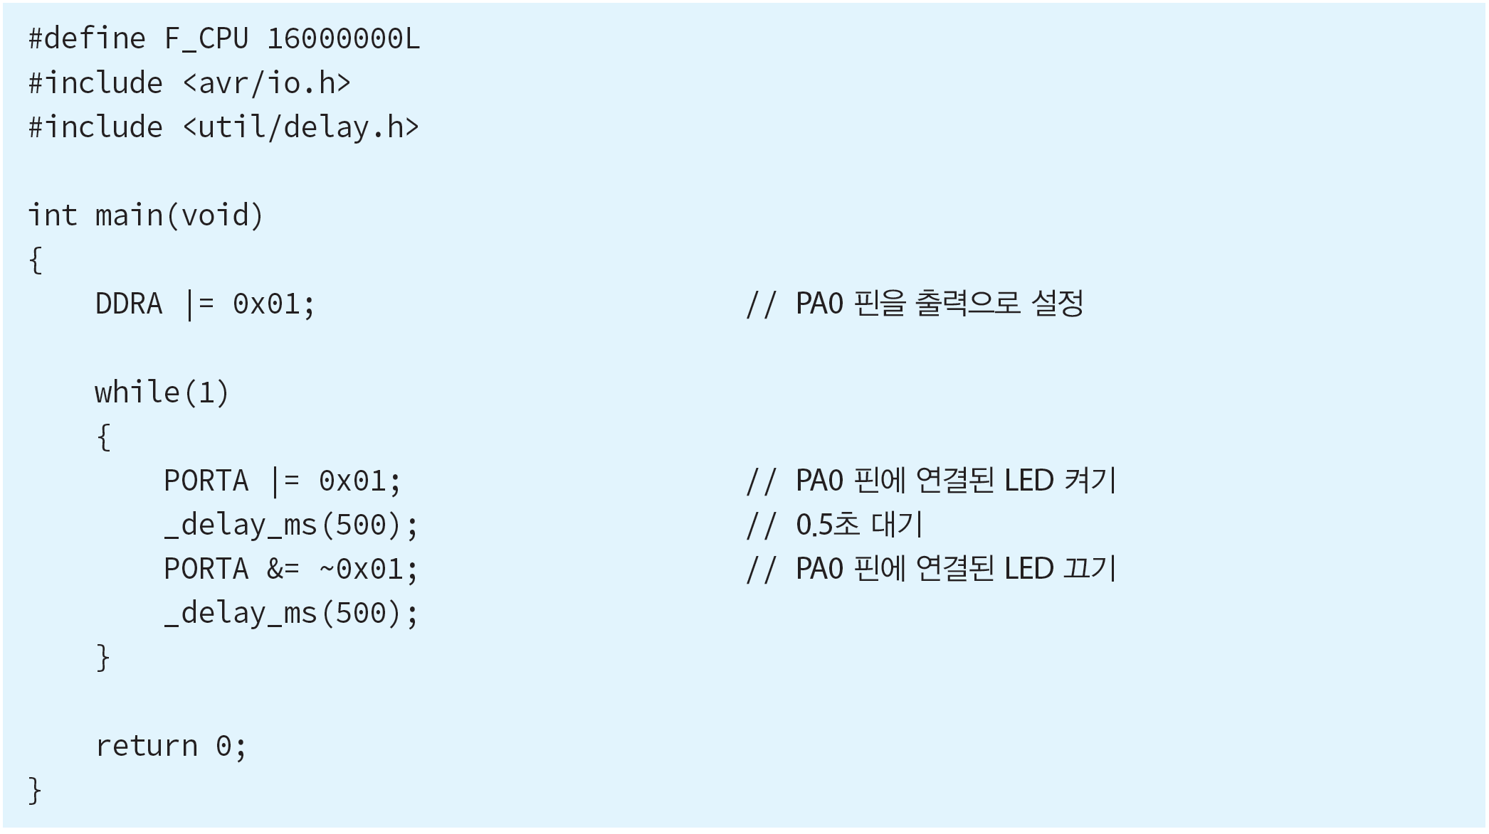
코드 입력

Slide 13
빌드
입력한 코드로부터 ATmega128에서 실행될 기계어 파일을 생성하는 작업
‘컴파일’은 코드의 문법적인 오류만을 검사하며 기계어 파일을 생성하지는 않음
솔루션에 하나의 프로젝트만 포함된 경우 ‘솔루션 빌드’와 ‘프로젝트 빌드’의 차이는 없음

Slide 14
프로그램 업로드 1
“Tools → Device Programming” 메뉴 항목 선택
옵션 선택

Slide 15
프로그램 업로드 2
ELF 또는 HEX 파일 사용 가능

Slide 16
Thank you!!

